Slide 1

牛 津 校 园 基 督 徒 团 契
Oxford Chinese Students and Scholars Christian Fellowship
OCSSCF 150321
神的旨意與天父的心意God's Will and what the Father desires
韦焜墀牧师

Slide 2

我们的神
确是全能的神
提前6:15
…那可称颂独有权能的、万王之王、万主之主、

Slide 3

诗115:3
然而我们的神在天上．
都随自己的意旨行事。

Slide 4
但4:35
世上所有的居民、都算为虚无、在天上的万军、和世上的居民中、他都凭自己的意旨行事．无人能拦住他手、或问他说、你作什么呢。

Slide 5
弗1:11
我们也在他里面得了基业、这原是那位随己意行作万事的、照著他旨意所豫定的．

Slide 6
赛46:10
我从起初指明末后的事、从古时言明未成的事、说、我的筹算必立定、凡我所喜悦的、我必成就。

Slide 7
神的旨意
是无人能抗拒。

Slide 8
诗2:1-12
外邦为什么争闹、万民为什么谋算虚妄的事。世上的君王一齐起来、臣宰一同商议、要敌挡耶和华、并他的受膏者、

Slide 9
说、我们要挣开他们的捆绑、脱去他们的绳索。那坐在天上的必发笑．主必嗤笑他们。那时他要在怒中责备他们、在烈怒中惊吓他们、

Slide 10
箴19:21
人心多有计谋．惟有耶和华的筹算、纔能立定。

Slide 11
箴16:3
你所作的、要交託耶和华、你所谋的、就必成立。

Slide 12
神的预定

Slide 13
我们得救
是本乎神在创世之前的拣选。
同时也是因为
我们选择相信接受基督。

Slide 14
罗8:28-30
我们晓得万事都互相效力、叫爱神的人得益处、就是按他旨意被召的人。

Slide 15
因为他豫先所知道的人、就豫先定下效法他儿子的模样使他儿子在许多弟兄中作长子．

Slide 16
豫先所定下的人又召他们来．所召来的人、又称他们为义．所称为义的人、又叫他们得荣耀。

Slide 17
弗1:4-5
就如神从创立世界以前、在基督里拣选了我们、使我们在他面前成为圣洁、无有瑕疵．又因爱我们、就按著自己意旨所喜悦的、豫定我们、藉著耶稣基督得儿子的名分、

Slide 18
弗2:8-9
你们得救是本乎恩、也因著信、这并不是出於自己、乃是神所赐的．也不是出於行为、免得有人自誇。

Slide 19
罗10:9-14
你若口里认耶稣为主、心里信神叫他从死里复活、就必得救．因为人心里相信、就可以称义．口里承认、就可以得救。…

Slide 20
14 然而人未曾信他、怎能求他呢．未曾听见他、怎能信他呢．没有传道的、怎能听见呢。

Slide 21
每一个人
都是神
特别的创造，

Slide 22
神对我们每一个人都有祂的期望。

Slide 23
诗139:13-16
我的肺腑是你所造的.
我在母腹中、你已覆庇我。我要称谢你、因我受造奇妙可畏．你的作为奇妙．这是我心深知道的。

Slide 24
我在暗中受造、在地的深处被联络、那时、我的形体并不向你隐藏。我未成形的体质、你的眼早已看见了．你所定的日子、我尚未度一日、〔或作我被造的肢体尚未有其一〕你都写在你的册上了。

Slide 25
徒17:26-18
他从一本造出万族的人、住在全地上、并且豫先定準他们的年限、和所住的疆界．…28 我们生活、动作、存留、都在乎他．就如你们作诗的、有人说、我们也是他所生的。

Slide 26
耶1:4-5
耶利米说、耶和华的话临到我、说、我未将你造在腹中、我已晓得你、你未出母胎、我已分别你为圣．我已派你作列国的先知。

Slide 27
斯4:13-14
末底改託人回覆以斯帖说、你莫想在王宫里强过一切犹大人、得免这祸．…焉知你得了王后的位分、不是为现今的机会么。

Slide 28
此时你若闭口不言、犹大人必从别处得解脱、蒙拯救、你和你父家、必致灭亡．

Slide 29
神是全能的神，
但魔鬼欺骗我们，错误推论，把神变成一个独裁者。

Slide 30
神的旨意是不能抗拒，但神的旨意是让我们有自由选择，

Slide 31
就是我们选择犯罪，祂也尊重我们的选择，包括让我们承担这些选择的后果。

Slide 32
约3:17-18
因为神差他的儿子降世、不是要定世人的罪、乃是要叫世人因他得救。信他的人、不被定罪．不信的人、罪已经定了、因为他不信神独生子的名。

Slide 33
宿命论或命运主义
不是圣经真理。

Slide 34
因为神不单是全能的，也是全智的；

Slide 35
祂只会
预定必须预定的，
有许多事情
祂没有这么多馀，

Slide 36
反过来
祂让我们选择
作祂喜悦的事。

Slide 37
圣经基本上不是一本法律的聿，

Slide 38
而是从神的本性告诉我们，万有是神创造的，所以在这些合乎神心意、就是万有蒙福的大原则，

Slide 39
我们便讨神喜悦，
更因此有
最美好的生活。

Slide 40
罗12:1-2
所以弟兄们、我以神的慈悲劝你们、将身体献上、当作活祭、是圣洁的、是神所喜悦的．

Slide 41
你们如此事奉、乃是理所当然的。不要效法这个世界．只要心意更新而变化、叫你们察验何为神的善良、纯全可喜悦的旨意。

Slide 42
箴3:5-6
你要专心仰赖耶和华、不可倚靠自己的聪明．在你一切所行的事上、都要认定他、他必指引你的路。

Slide 43
赛40:26-31
你们向上举目、看谁创造这万象、按数目领出、他一一称其名．因他的权能、又因他的大能大力、连一个都不缺。

Slide 44
雅各阿、你为何说、我的道路向耶和华隐藏．以色列阿、你为何言、我的冤屈神并不查问。

Slide 45
你岂不曾知道么、你岂不曾听见么、永在的神耶和华、创造地极的主、并不疲乏、也不困倦．他的智慧无法测度。

Slide 46
疲乏的、他赐能力．软弱的、他加力量．就是少年人也要疲乏困倦、强壮的也必全然跌倒．但那等候耶和华的、必从新得力、他们必如鹰展翅上腾、他们奔跑却不困倦、行走却不疲乏。

Slide 47
神的旨意
與天父的心意
God's Will and what the Father desires

Slide 48
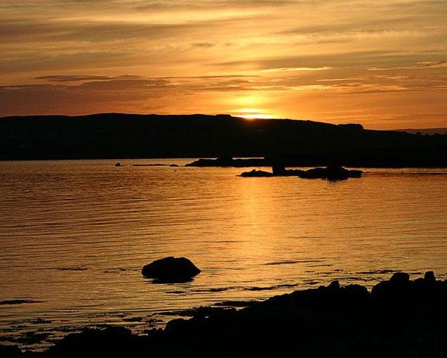
生命的执着

Slide 49

你是我心中
我心中唯一的诗歌
我要向你尽情地歌唱
向你献上最真诚的爱

Slide 50
你是我心中
我心中唯一的切慕
我要一生紧紧地跟随
让你牵我走天路

Slide 51
主啊唯你知我的软弱
你知我最深的意念
无论在何时无论在何处
你亲手领我前行

Slide 52
除你以外在天我还能有谁
除你以外在地也无所爱
哦我心渴望我灵切慕
在你荣耀同在中

Slide 53
你是我心中
我心中唯一的诗歌
我要向你尽情地歌唱
向你献上最真诚的爱

Slide 54
你是我心中
我心中唯一的切慕
我要一生紧紧地跟随
让你牵我走天路

Slide 55
主啊唯你知我的软弱
你知我最深的意念
无论在何时无论在何处
你亲手领我前行

Slide 56
除你以外在天我还能有谁
除你以外在地也无所爱
哦我心渴望我灵切慕
在你荣耀同在中

Slide 58
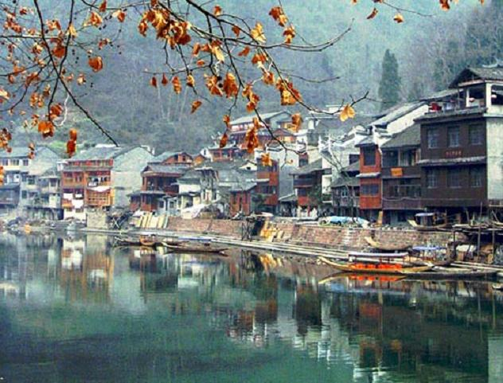

Slide 59
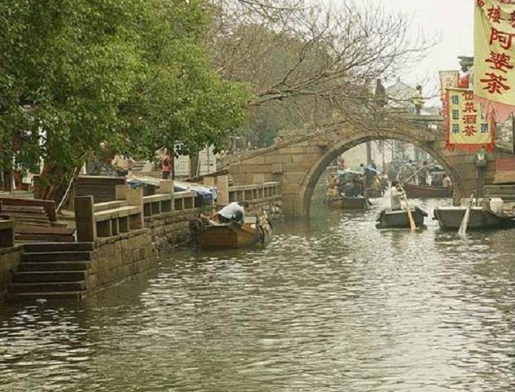

Slide 60
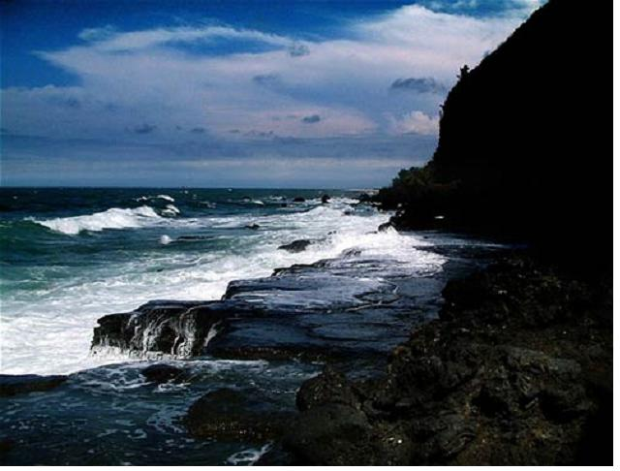

Slide 61
你是我心中
我心中唯一的诗歌
我要向你尽情地歌唱
向你献上最真诚的爱

Slide 62
你是我心中
我心中唯一的切慕
我要一生紧紧地跟随
让你牵我走天路

Slide 63
主啊唯你知我的软弱
你知我最深的意念
无论在何时无论在何处
你亲手领我前行

Slide 64
除你以外在天我还能有谁
除你以外在地也无所爱
哦我心渴望我灵切慕
在你荣耀同在中

Slide 65
主啊唯你知我的软弱
你知我最深的意念
无论在何时无论在何处
你亲手领我前行

Slide 66
除你以外在天我还能有谁
除你以外在地也无所爱
哦我心渴望我灵切慕
在你荣耀同在中

Slide 67

哦主哦主
你是我生命唯一的执着

